Slide 1
1번째 테스트

Slide 2
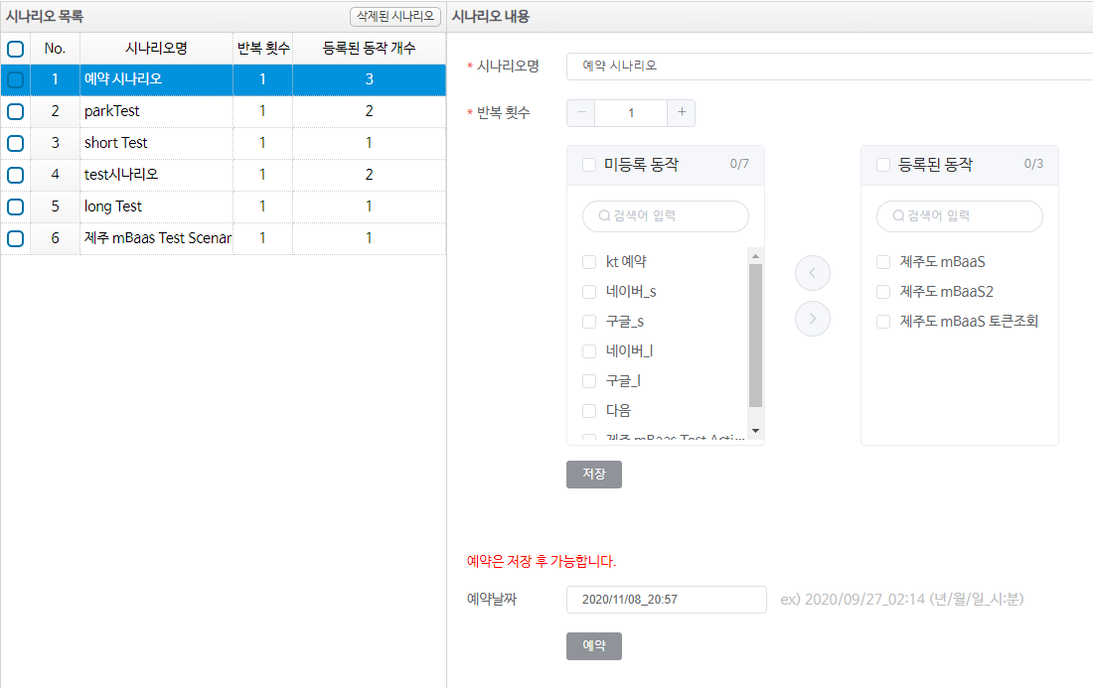
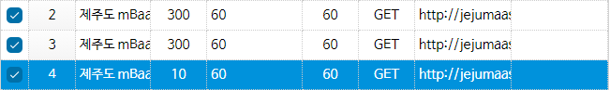
유저수 |실행시간|반복횟수
총 36600건을 3시간동안 예약실행

Slide 3
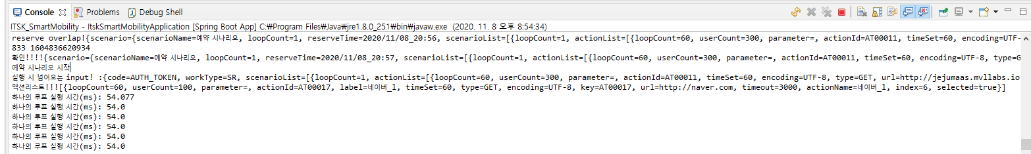
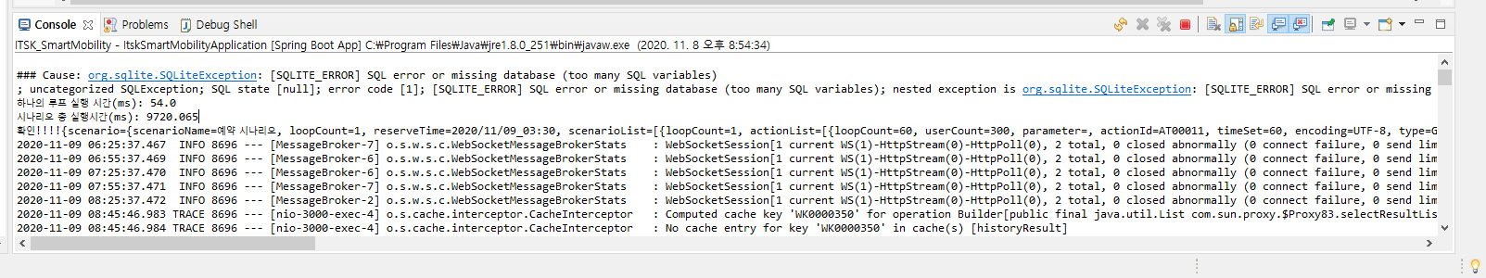
예약 시작
예약 종료

Slide 4
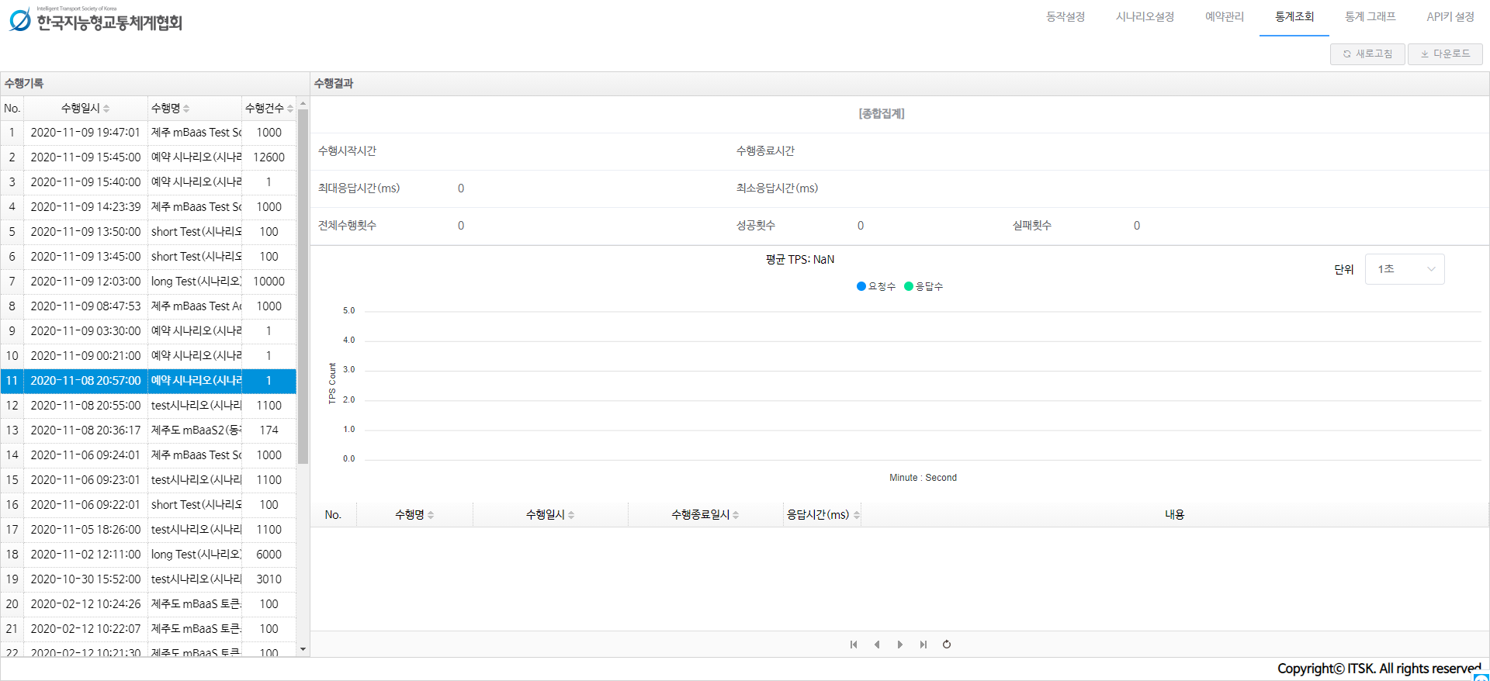
예약 종료 후 통계 기록이 저장되지 않았습니다.

Slide 5
2번째 테스트

Slide 6
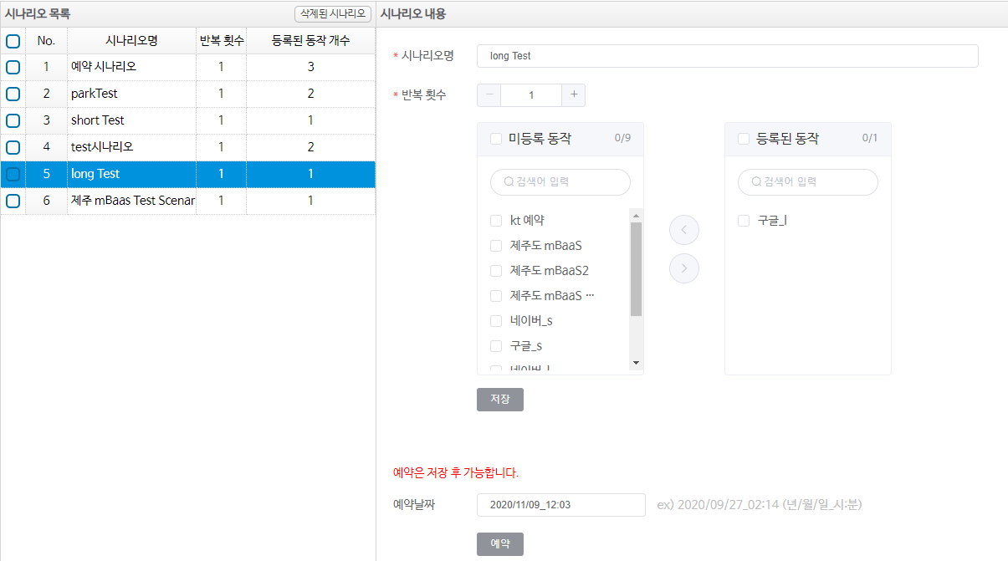
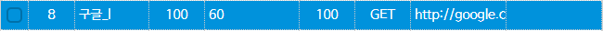
유저수 |실행시간| 반복횟수
총 10000건을 1시간 40분 동안 예약실행

Slide 7
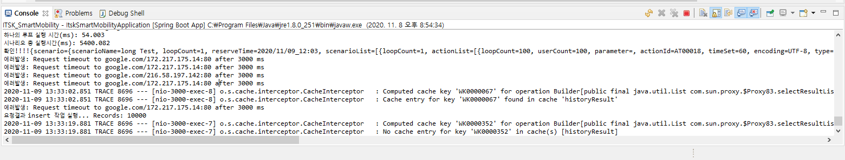
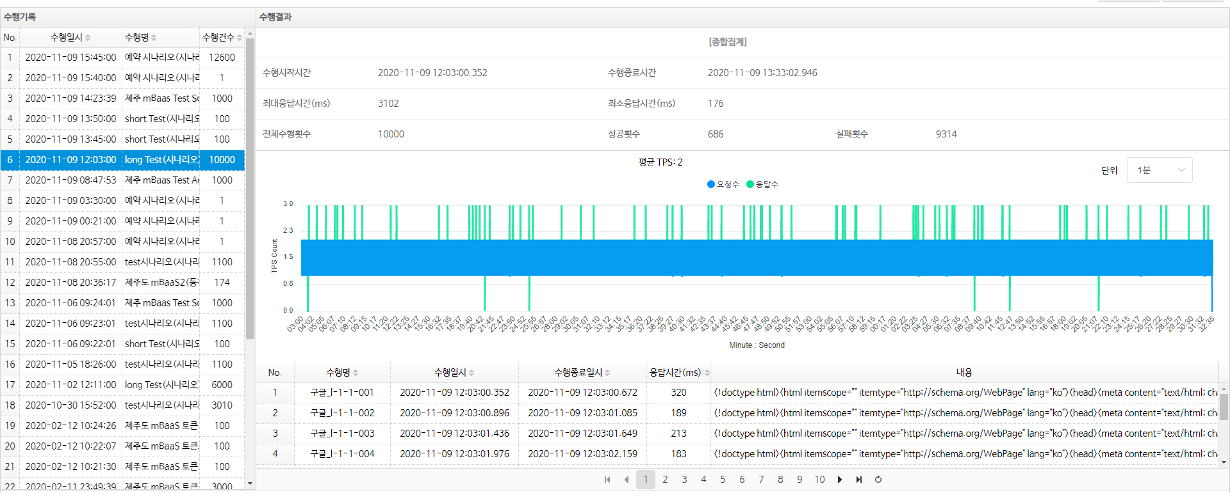
예약 종료
예약 종료 후 통계 기록이 저장되었습니다.

Slide 8
3번째 테스트

Slide 9
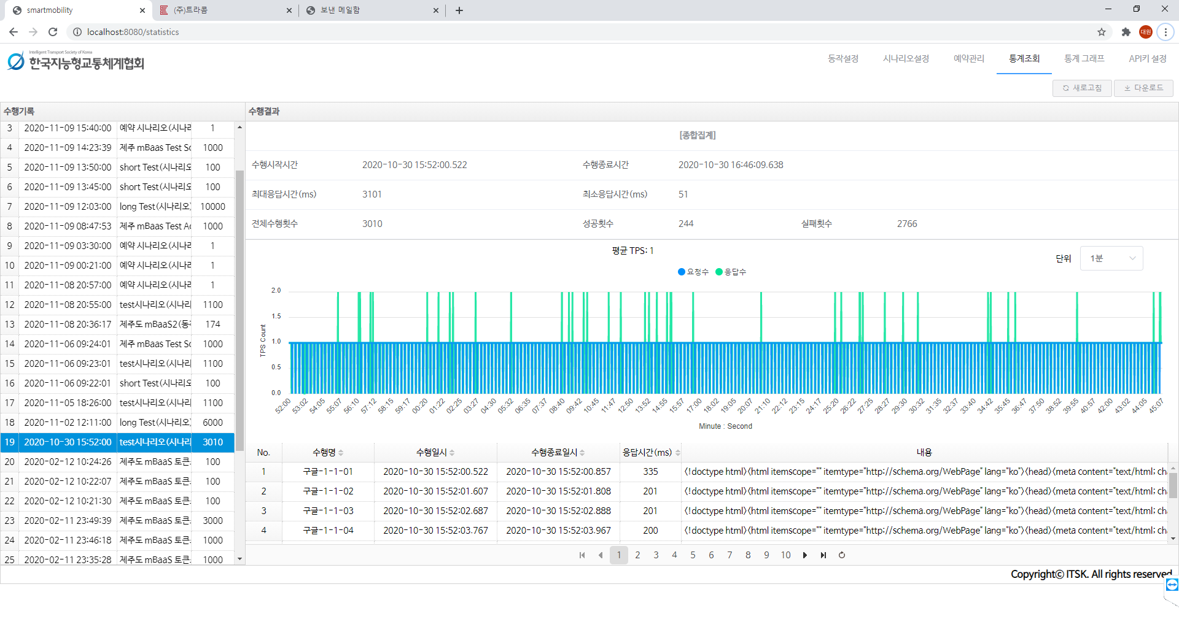
총 3010건을 1시간동안 예약실행 - 성공

Slide 10
4번째 테스트

Slide 11
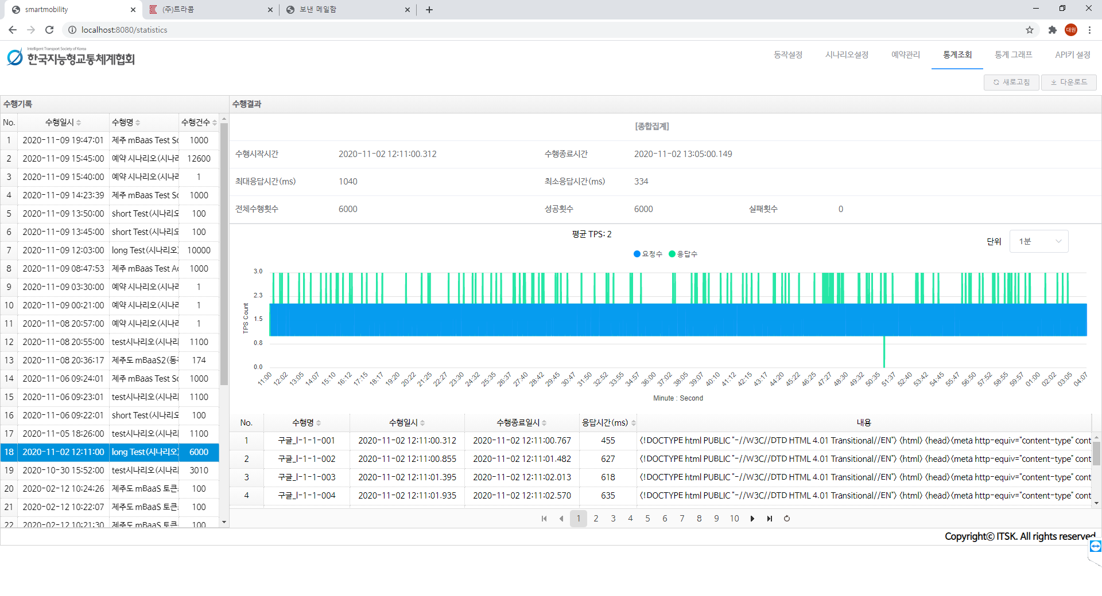
총 6000건을 1시간동안 예약실행 - 성공

Slide 12
총 36600건의 동작을 3시간 동안 수행했을 때 DB에 추가되는 동작의 양이 너무 많아 Insert 에러 발생.
----------------------------------------------------------------------------------------------------------------------
총 3000건, 1시간 = 저장성공
총 6000건, 1시간 = 저장성공
총 10000건, 1시간 40분 = 저장성공

Slide 13
5번째 테스트

Slide 14
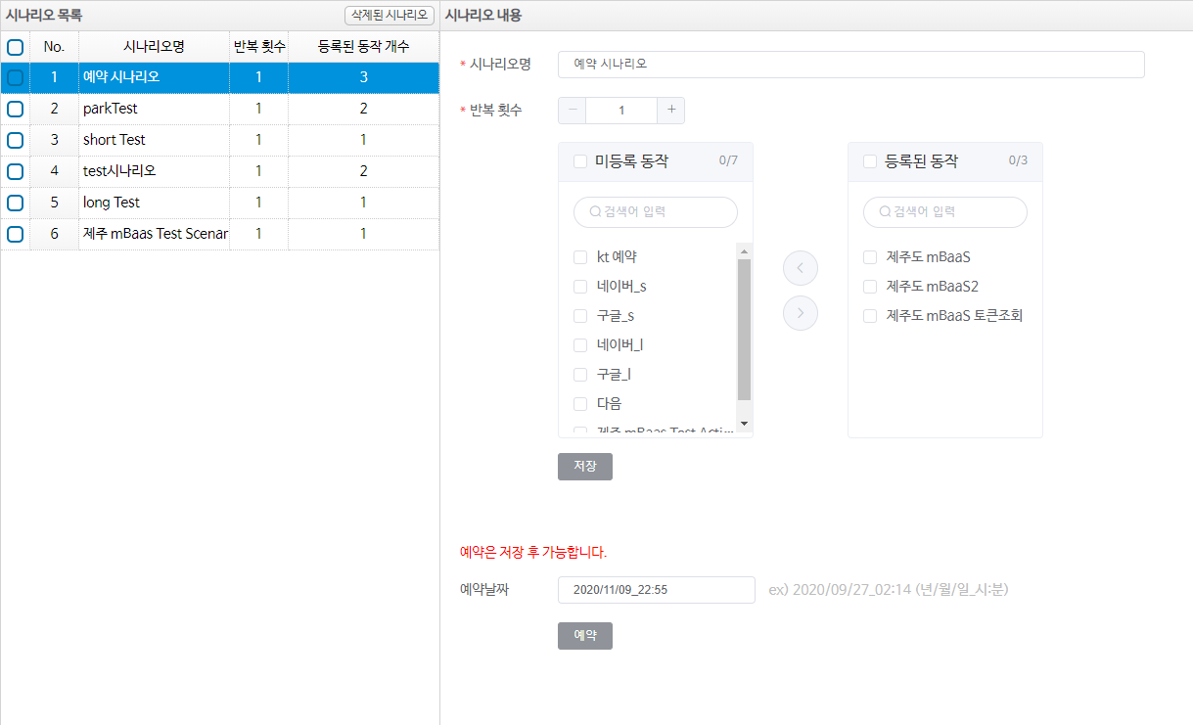
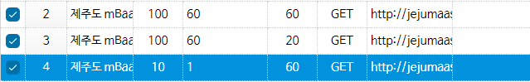
유저수 | 실행시간 |반복횟수
총 8600건을 1시간 21분동안 예약실행

Slide 15
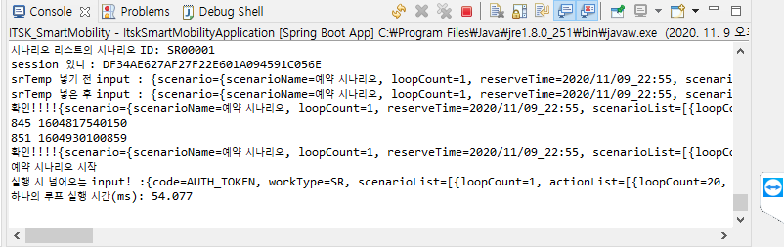
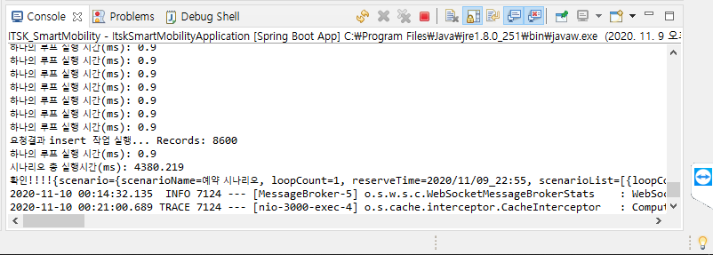
예약 시작
예약 종료

Slide 16
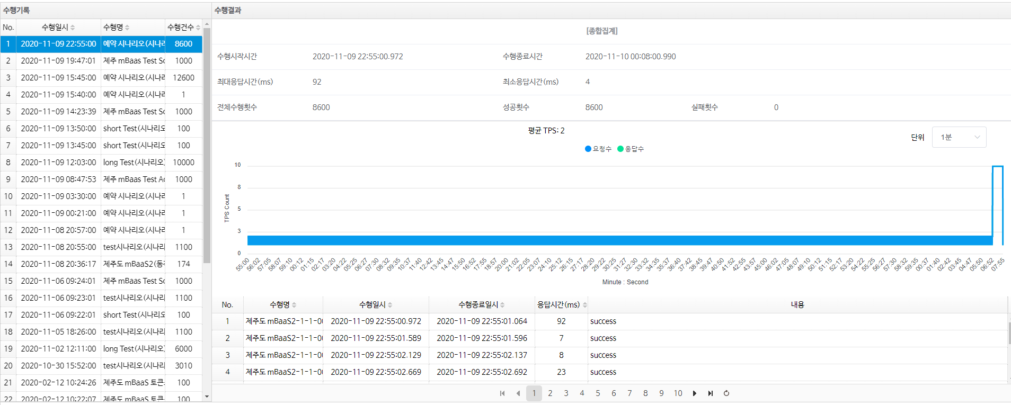
총 8600건을 1시간 20분 동안 예약실행 - 성공

Slide 17
6번째 테스트

Slide 18


유저수 | 실행시간| 반복횟수
총 10000건을 1시간 40분동안 예약실행

Slide 19
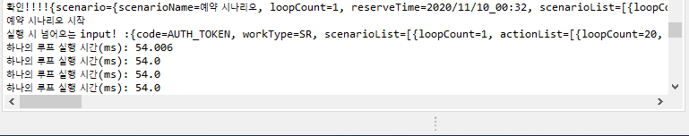
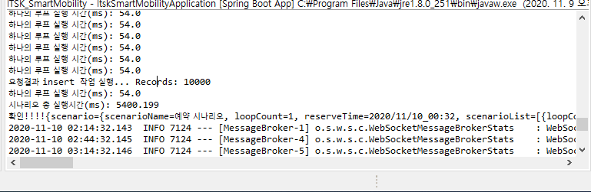
예약 시작
예약 종료

Slide 20
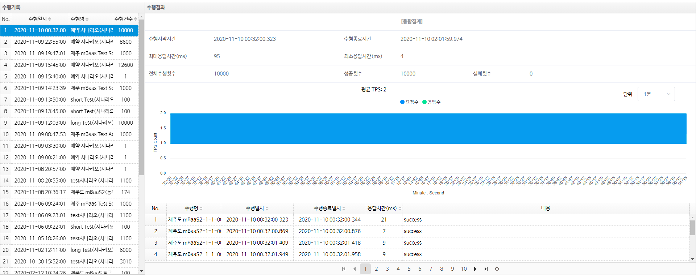
총 10000건을 1시간 40분 동안 예약실행 - 성공

Slide 21
정리

Slide 22
번호 | 대상 및 내용 | 수행일시 | 결과 | 비고
1 | Test 시나리오 (동작 2개) [3310건, 1시간 예약실행] | 2020.10.30 15:52 | 예약 실행 성공
2 | Test 시나리오 (동작 2개) [6000건, 1시간 예약실행] | 2020.11.02 12:11 | 예약 실행 성공
3 | 제주 mBaas 시나리오 (동작 3개) [36,600건, 3시간 예약실행] | 2020.11.08 20:57 | DB Insert 실패 | 30,000건 직접 실행시에는 성공, 테스트 재진행 예정
4 | Test 시나리오 (동작 1개) [10,000건, 1시간40분 예약실행] | 2020.11.09 12:03 | 예약 실행 성공
5 | 제주 mBaas 시나리오 (동작 3개) [8,600건, 1시간 21분 예약실행] | 2020.11.09 22:55 | 예약 실행 성공
6 | 제주 mBaas 시나리오 (동작 3개) [10,000건, 1시간 40분 예약실행] | 2020.11.10 00:32 | 예약 실행 성공

Slide 23
